Slide 1


РЕАЛИЗАЦИЯ
НАЦИОНАЛЬНЫХ ПРОЕКТОВ
В АРАМИЛЬСКОМ ГОРОДСКОМ ОКРУГЕ
НАЦИОНАЛЬНЫЕПРОЕКТЫ.РФ

Slide 2



Семья
НАЦИОНАЛЬНЫЕПРОЕКТЫ.РФ

Slide 3

Семейные ценности и инфраструктура культуры
Оснащение государственных профессиональных образовательных организаций, государственных и муниципальных организаций дополнительного образования (детских школ искусств) музыкальными инструментам, оборудованием и учебными материалами
НАЦИОНАЛЬНЫЕПРОЕКТЫ.РФ

Slide 4
Финансирование, тыс. рублей
5

Slide 5
В 2025 году Арамильская детская школа искусств стала участником национального проекта «Семья».
Закуплены музыкальные инструменты, оборудование и литература:
• три новых акустических фортепиано, а также четыре банкетки для них;
новая мастеровая балалайка;
четыре аккордеона;
мольберты со съёмными планшетами и стулья;
новая литература по теории музыки и по истории искусств.

Slide 6
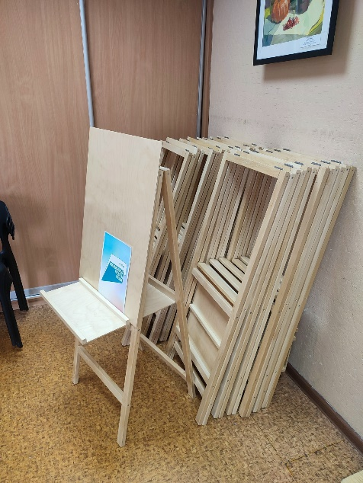
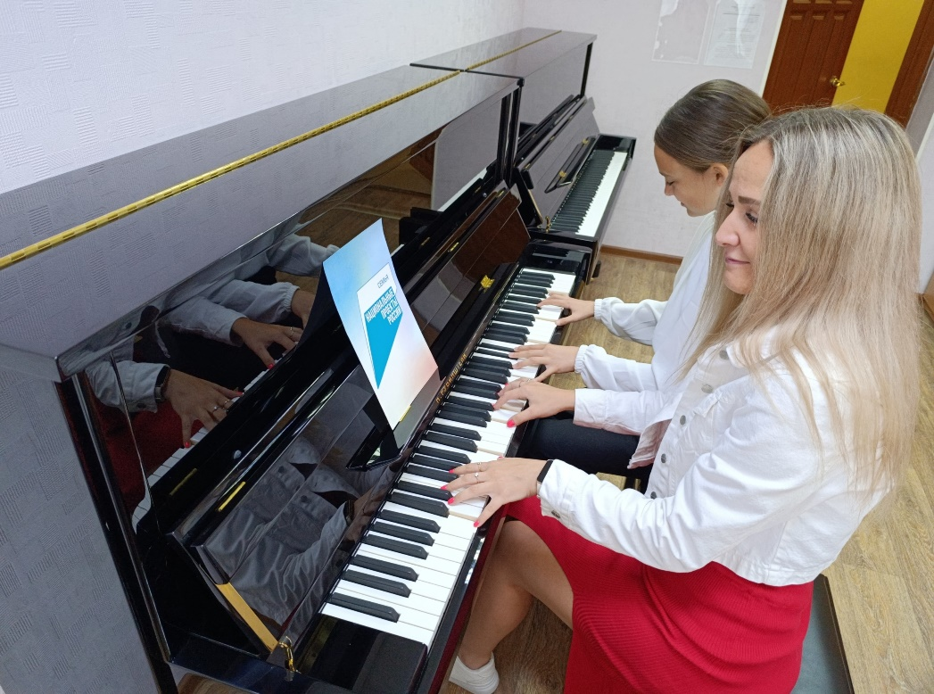
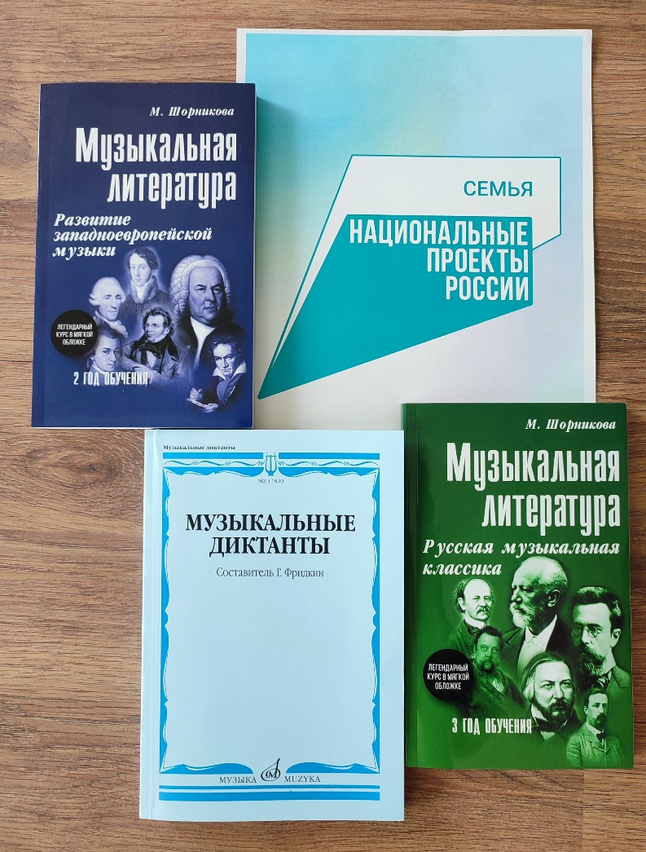
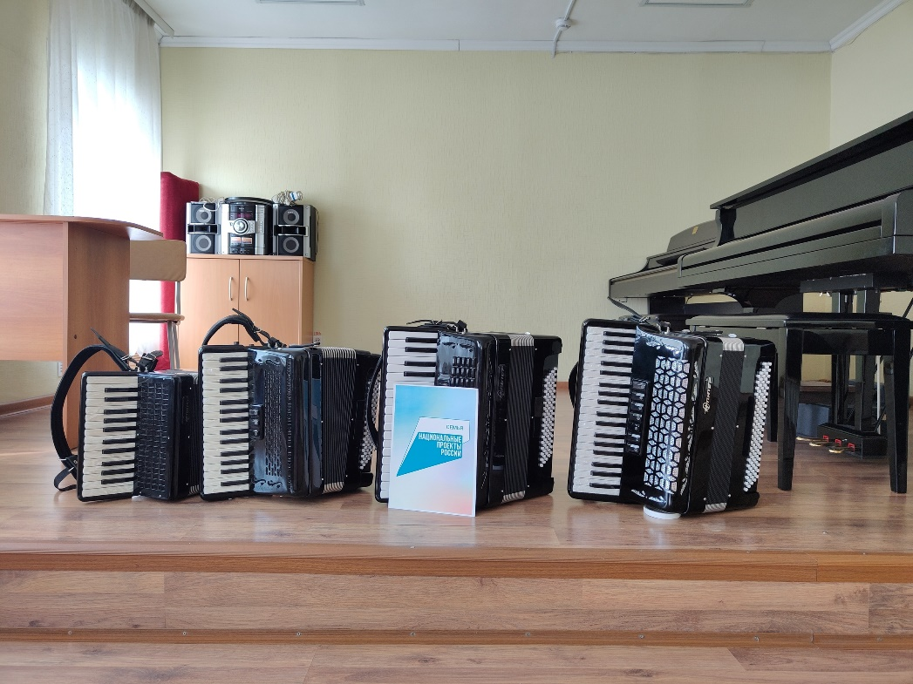
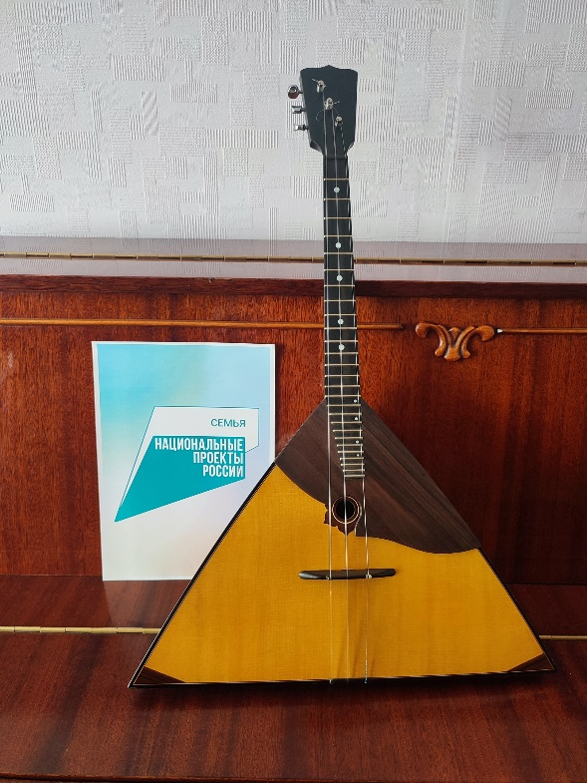

Slide 7
СПАСИБО ЗА ВНИМАНИЕ

